Slide 1

Issue Tracker

Slide 2
Issue Tracker
Feladataink:
Hibajegyek felvétele
Tárolása
Kezelése
Statisztikák készítése

Slide 3
Issue Tracker
Csapatmunka
Nagyobb feladatok felbontása kisebb taskokra
Tesztek írása a szolgáltatásokhoz
Heti demózás (SCRUM)
Iteratív fejlesztés
Felhasznált technológiák:

Slide 4
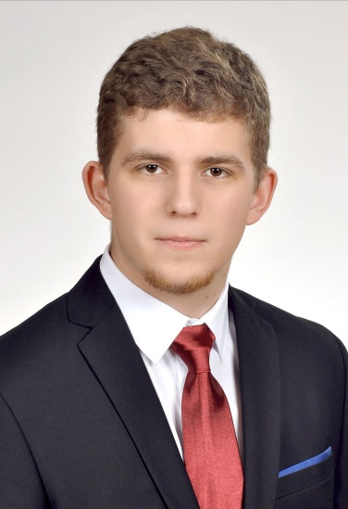
Issue Tracker
Király Dávid
Programtervező informatikus Bsc.

Slide 5
Issue Tracker
Főbb feladataim:
Hibajegyek létrehozása (felület és implementáció)
Hibajegyek módosítása + Userek tickethez rendelése
Logolás kialakítása a projektben
Junit tesztek írása

Slide 6
Issue Tracker

Slide 7

KÖSZÖNÖM A FIGYELMET!
NÉV

